Slide 1
01 · JIT BASELINE
原始 JIT 递归拼接整棵效果树的 Shader
一次 Draw 先形成完整递归效果树；ProgramBuilder 按真实结构依次安装 GP、递归 FP 树和 XP，直接生成整体 Shader。
完整效果树
ProgramBuilder
递归拼接
完整 VS + FS
Backend → Draw
父 Processor 递归调用子 Processor 的 emitCode()，再把返回表达式拼成整棵树对应的完整 Shader。
PROGRAMBUILDER 3 STEPS + CHILD EMITCODE
emitAndInstallGeoProc(&inputColor, &inputCoverage);
emitAndInstallFragProcessors(&inputColor, &inputCoverage);
emitAndInstallXferProc(inputColor, inputCoverage);
childProcessor(childIndex)->emitCode(childArgs);
调用顺序：GP → recursive FP tree → XP
原始 JIT 的编译单位是一次 Draw 的完整递归效果树。
TGFX AOT SHADER ARCHITECTURE
01

Slide 2
02 · BACKEND CHAINS
多 Backend 将一次动态 Shader 扩展为多条运行时工具链
动态生成 GLSL 只是起点。完整 Shader 还要经过目标 Backend 的转换、驱动编译、链接或 Pipeline State Object（PSO）创建，因此平台差异和首次成本同时进入产品运行期。
SPIR-V
VkShaderModule
Vulkan Pipeline
完整效果树 → 完整 GLSL
SPIR-V → MSL
Metal Library
Metal Pipeline
GLSL
Driver Compile/Link
OpenGL Program
WebGPU：target source/module → Shader Module → WebGPU Pipeline
只要完整 Shader 仍在运行时生成，各 Backend 的转换与首次创建成本就仍处于帧执行路径。
TGFX AOT SHADER ARCHITECTURE
02

Slide 3
03 · FIRST-USE COST
冷启动与首次新场景：Cache 不能保证消除新 Program 成本
Cache 能复用已经出现过的完整 Program；首次启动或首次进入新场景时，开放递归 API 仍可能产生未见过的 Key，并把生成与编译留在当前帧。
POSSIBLE FIRST-USE PATH
cold start /
first scene
unseen key
generate +
backend compile
module /
pipeline
current
frame delay
Cache 可改善同一 Key 的后续复用，但不能保证首次遇到的新结构已经存在。
COLOR FILTER COMPOSE
SHADER BLEND TREE
a = ColorFilter::Compose(a, b);
a = ColorFilter::Compose(a, c);
s01 = Shader::MakeBlend(mode, s0, s1);
tree = Shader::MakeBlend(mode, s01, s2);
Program Key 小注：结构与静态接口进入 Key；Matrix、Threshold 等数值通常仍由 Uniform 承载。
Cache 只能复用已见 Program；AOT 还必须同时解决编译时机与可预编译程序集合的边界。
TGFX AOT SHADER ARCHITECTURE
03

Slide 4
04 · TWO CONDITIONS
AOT 需要同时解决“何时编译”和“编译哪些程序”两个问题
将编译移出渲染路径只是第一步；只有程序集合具备有限边界，构建期预编译才具备可执行条件。
问题一：何时编译
问题二：编译哪些程序
当前
新 Shader 首次使用 → 运行时生成和编译 → 当前帧承担成本
当前
效果树由运行时 API 动态组合 → 无法逐项列出全部完整程序
目标
构建期完成 Shader 编译 → 运行时直接使用资产
前提
先定义有限、可描述的程序空间 → 构建期才能生成完整资产
冷启动
首次页面
首次动画
帧时间长尾
固定能力集
项目资产集合
调用方申报组合
库内结构归约
AOT 的成立条件：编译前移 + 程序集合有限化
行业方案的核心差异，是采用何种方式获得有限程序集合。
TGFX AOT SHADER ARCHITECTURE
04

Slide 5
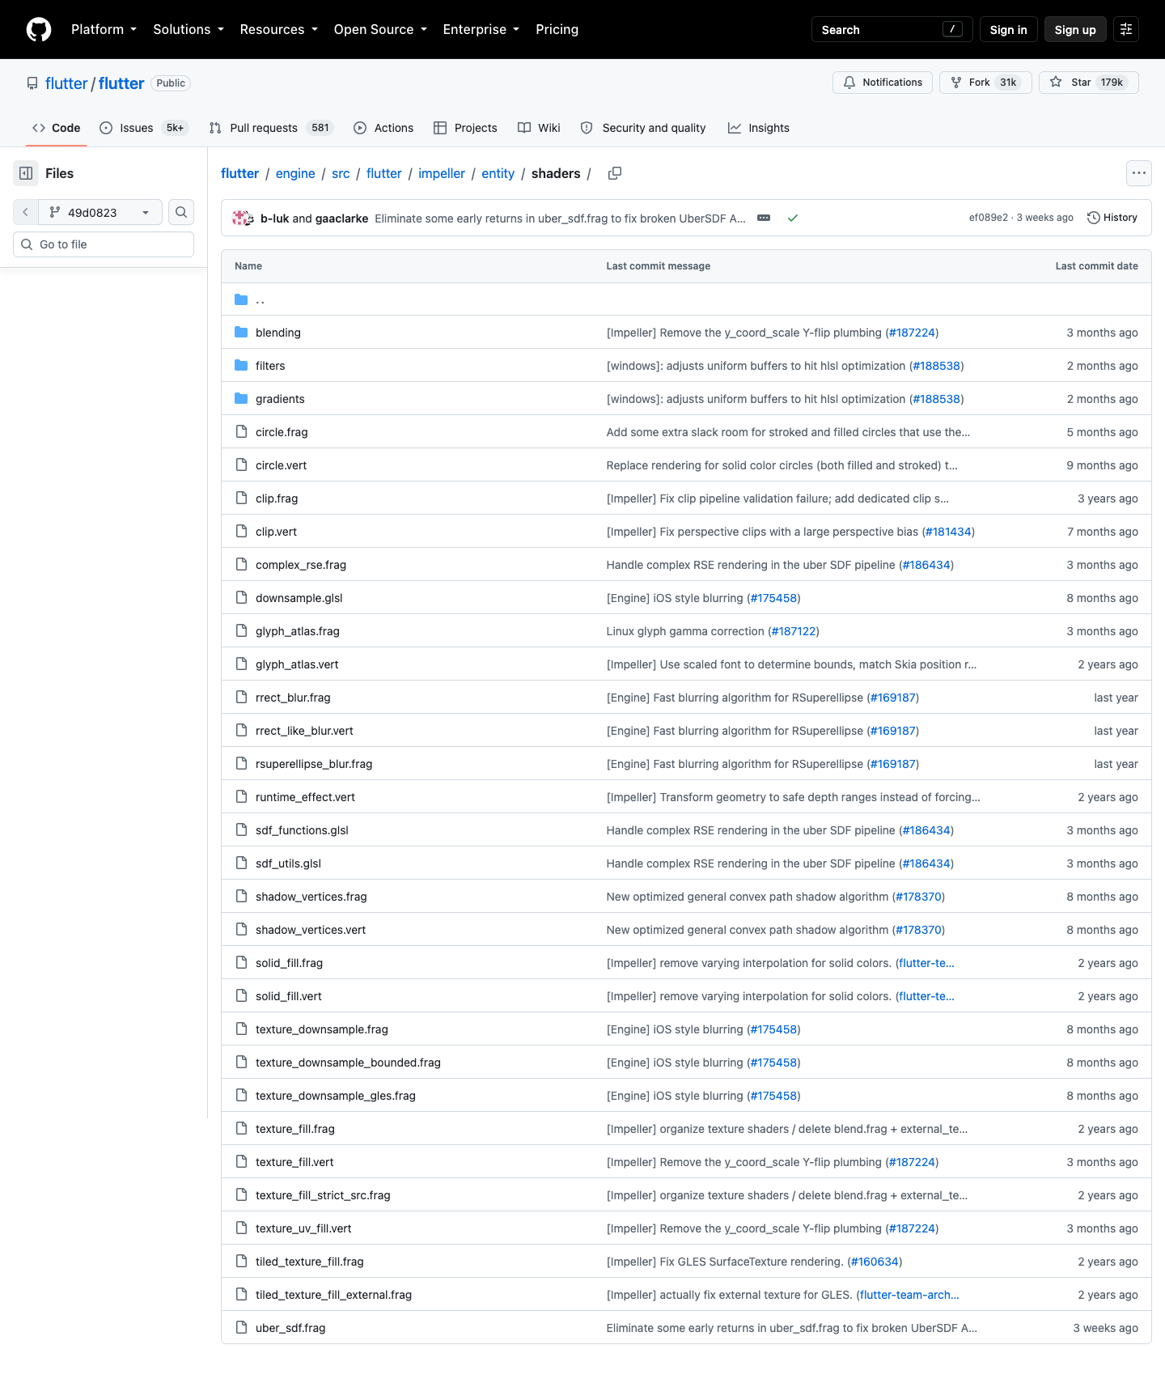
05 · IMPELLER FIXED SET
Impeller 先固定源码集合，再在构建期完成编译
63
5
stage sources
shared GLSL
16 .vert + 47 .frag
均不是 PSO 数
SOLID_FILL.FRAG · REAL SOURCE
uniform FragInfo {
vec4 color;
} frag_info;
out vec4 frag_color;
void main() {
frag_color = frag_info.color;
}
OFFICIAL SOURCE TREE · flutter/flutter · commit 49d0823
固定源码集合
构建期编译
已知 Shader / PSO 资产
官方定义：Impeller 在引擎构建期预编译更小、更简单的一组 Shader。
固定源码集合是一种有限化方式；Graphite 则由调用方申报需要提前创建的组合。
TGFX AOT SHADER ARCHITECTURE
05
Notes:
Flutter official source, accessed 2026-08-24: https://docs.flutter.dev/perf/impeller#what-is-impeller Repository: flutter/flutter Commit: 49d0823cb00e22a08534f2b5e2a125386176eea6 Directory: https://github.com/flutter/flutter/tree/49d0823cb00e22a08534f2b5e2a125386176eea6/engine/src/flutter/impeller/entity/shaders Code: https://github.com/flutter/flutter/blob/49d0823cb00e22a08534f2b5e2a125386176eea6/engine/src/flutter/impeller/entity/shaders/solid_fill.frag Counting method: recursively count 16 .vert + 47 .frag = 63 stage source entries. Count 5 directory-local shared .glsl files separately. Neither number is a pipeline or PSO count.

Slide 6
06 · GRAPHITE CANDIDATES
Skia Graphite 由调用方申报要提前创建的组合
Ganesh 主要复用已经出现的程序；Graphite 让调用方显式列出有限候选，并在首次绘制前创建相应 Pipeline。
调用方列候选
MINIMAL GRAPHITE API
PaintOptions options;
options.setShaders({shader0, shader1});
options.setColorFilters({filter0, filter1});
options.setBlendModes({blend0, blend1});
Precompile(context, options, drawTypes,
renderPassProperties);
组合
提前创建 Pipeline
2 shader × 2 filter × 2 blend = 8 candidates
遗漏合法组合 → inline compile
好处
已知组合可提前创建 · 后续直接复用
不足
完整性依赖申报 · 组合数按乘积增长
Graphite 能提前创建已申报组合，但候选完整性与规模仍由调用方承担。
TGFX AOT SHADER ARCHITECTURE
06
Notes:
Official sources, accessed 2026-08-24: Skia Graphite PaintOptions: https://skia.googlesource.com/skia/+/refs/heads/main/include/gpu/graphite/precompile/PaintOptions.h Skia Graphite Precompile: https://skia.googlesource.com/skia/+/refs/heads/main/include/gpu/graphite/precompile/Precompile.h The slide uses the official method names setShaders, setColorFilters, setBlendModes, and Precompile. shader0/filter0/blend0 are stand-ins for valid precompile objects, not a complete compilable sample. Client-described combinations that are omitted can still compile inline at runtime.

Slide 7
07 · UNREAL TWO LAYERS
Unreal 分两层前移 Shader 排列与 PSO 创建
Unreal 先在 Cook 阶段生成项目所需的 Shader permutations，再把 Shader 与顶点布局、Mesh Pass 和渲染状态组合为 PSO candidate 并 precache。
1 · COOK SHADER
2 · PSO PRECACHE
Material Shader
CONCEPTUAL · NOT COMPLETE UE API
Material switches
USE_NORMAL_MAP = true
USE_CLEAR_COAT = false
#define USE_NORMAL_MAP 1
#define USE_CLEAR_COAT 0
Vertex Layout + Mesh Pass
Blend / Depth
PSO Candidate
Cook Shader Permutation
Precache
Missed / Untracked / Too late：覆盖缺口或发现过晚，仍会留下首次运行时成本。
Cook Shader 与 PSO Precache 是两个层级：前者生成排列，后者提前创建完整管线候选。
TGFX AOT SHADER ARCHITECTURE
07
Notes:
Official sources, accessed 2026-08-24: Shader permutations: https://dev.epicgames.com/community/learning/knowledge-base/6PxP/unreal-engine-understanding-shader-permutations PSO precaching: https://dev.epicgames.com/documentation/unreal-engine/pso-precaching-for-unreal-engine?lang=en-US The material switch code is explicitly conceptual and is not a complete Unreal Engine API sample. Cooked shader permutations and complete PSOs are distinct layers. Missed, Untracked, and Too late describe coverage and timing boundaries.

Slide 8
08 · LIBRARY-OWNED MODEL
TGFX 在库内把开放输入归约为固定执行空间
下游不修改 TGFX，也不提供候选清单；公开递归效果树保持开放，TGFX 在库内完成分析、静态选择与运行时数据写入。
总体模型
三条边界
公开递归
效果树
库内分析
与归约
固定 Shader
+ runtime data
1
下游不改 TGFX，也不提供组合清单。
2
参数数据化；静态接口维度保持有限。
超容量且语义允许 → intermediate + multi-pass
3
只有语义可保持时才允许切分。
Draw Bounds 只决定中间纹理范围、坐标偏移与成本，不限制输入组合。
TGFX 不收窄公开输入；库内用固定 Shader、运行时数据和语义安全的 Multi-pass 承接具体结构。
TGFX AOT SHADER ARCHITECTURE
08

Slide 9
09 · RUNTIME DECISION
运行时沿四级阶梯寻找安全的固定表达
每一级都有明确失败条件；只有当前级无法安全表达输入，才继续向下。
1
已有固定 Shader 可表达
直接使用
无法表达
2
结构可归约
单 Pass
容量不足
3
容量不足且语义允许
Multi-pass
不能安全切分
4
无安全表达
记录未覆盖结构
JIT 仅作为迁移期对照、诊断与缺口定位，不是终态分支。
终态只执行已构建的固定 Shader；无法安全表达的结构必须被明确记录，而不是静默回落 JIT。
TGFX AOT SHADER ARCHITECTURE
09

Slide 10
10 · VARIANT CRITERION
有限 Variant 用于静态 GPU 接口，不能被 Uniform 替代
Uniform 只能改变已编译 Shader 中的数据，不能改变资源声明、跨阶段接口或目标读取能力。因此 AOT 需要有限 Variant，但其维度不是效果枚举，而是静态接口差异。
同一 Variant 内可变
必须形成 Variant / Family
Matrix coefficients
sampler count / type
DATA
INTERFACE
Threshold / color
vertex attribute layout
DATA
INTERFACE
pointwise OpType + order
varying interface
DATA
INTERFACE
texture binding content
destination access mode
DATA
INTERFACE
判据：是否改变编译期接口
有限 Variant 是静态 GPU 接口的必要表示，不是对公开效果树逐项枚举。
TGFX AOT SHADER ARCHITECTURE
10

Slide 11
11 · JIT SPECIALIZATION
旧 JIT 专用化算子拓扑，数值仍由 Uniform 提供
输入固定为 Texture → ColorMatrix → AlphaThreshold → SrcOver。旧 JIT 把算子类型、拓扑和顺序写进专用 Shader；Matrix 与 Threshold 数值仍是 Uniform，不会因数值变化重写源码。
Texture → Matrix → Threshold → SrcOver
EMITCODE EXPANSION · CORE
vec4 c = ColorMatrix * unpremul(input) + ColorVector;
c = clamp(c, 0.0, 1.0);
c.rgb *= c.a;
vec4 outColor = vec4(unpremul(c).rgb,
step(Threshold, c.a));
outColor = clamp(outColor, 0.0, 1.0);
写进 Shader 结构
算子类型 · 拓扑 · 顺序
仍由 Uniform 提供
Matrix · bias · Threshold 数值
旧 JIT 专用化结构而非参数数值；AOT 要替换的是结构专用化方式。
TGFX AOT SHADER ARCHITECTURE
11

Slide 12
12 · FIXED TWO-SLOT SHADER
固定两槽 Shader 以 runtime slot data 表达同一计算
AOT PointwiseTailShader 固定采样、槽循环和算子库；运行时只写入两个槽的类型与参数。控制骨架保持不变，Matrix 与 Threshold 的语义及顺序由 slot data 表达。
C++ upload
POINTWISE_TAIL.FRAG · 5 LINES
vec4 color = texture(TextureSampler_0, finalCoord) * Color.a;
vec4 result = color;
for (int i = 0; i < PointwiseSlotCount; ++i) {
result = applyPointwiseOp(i, result);
}
UNIFORM
PointwiseSlotCount = MaxSlots; // MaxSlots = 2
slot[0]
ColorMatrix(matrix4x4, bias) · full RGBA
slot[1]
AlphaThreshold(.25) · full RGBA
未激活槽：OP_NONE 透传 · SrcOver：fixed function
一个固定编译版本可通过两槽运行时数据复现同一 Matrix → Threshold 计算链。
TGFX AOT SHADER ARCHITECTURE
12

Slide 13
13 · FAMILY DECLARATION
C++ 声明把 Shader 文件与静态维度绑定为一个 Family
PointwiseTailShader 的 C++ 元数据声明稳定名称、Vertex/Fragment Shader 文件和排列域。HAS_COVERAGE 与 HAS_XP 表达静态接口差异，Matrix、Threshold 和 OpType 不进入排列域。
POINTWISETAILSHADER.H · 11 LINES
HAS_COVERAGE
PermutationBool("HAS_COVERAGE");
PermutationInt("HAS_XP", 3);
return {"PointwiseTailShader",
"level1/textured_effect.vert",
"level1/pointwise_tail.frag",
VD::domain(),
FD::domain(),
PermutationDomain({}),
"",
""};
Coverage varying 是否存在
HAS_XP
目标颜色访问 / 混合路径 · 3 values
SHADER FILES
固定 Vertex 与 Fragment 骨架
REGISTER
TGFX_REGISTER_SHADER 供构建工具发现
Family 声明固定算法骨架，排列域只保留会改变已编译接口的静态维度。
TGFX AOT SHADER ARCHITECTURE
13

Slide 14
14 · BUILD EXPANSION
构建工具将排列索引展开为 Backend 资产
构建工具使用 defineListFor() 将排列索引解码为宏列表，再由 PrependDefines() 注入固定源码；GLSL #if 据此形成确定接口，最后编译为各 Backend 的 Stage Artifact 并写入 Bundle。
SHADER BUILD TOOL · 4 LINES
GLSL STATIC INTERFACE · 3 LINES
auto vertDefines = vertDomain.defineListFor(vi);
auto fragDefines = fragDomain.defineListFor(fi);
auto expandedVert = PrependDefines(vertSource, vertDefines);
auto expandedFrag = PrependDefines(fragSource, fragDefines);
#if HAS_COVERAGE
layout(location = 1) in float vCoverage;
#endif
expanded stages
Backend compile
Reflection
Bundle
Artifact ≠ PSO
构建宏确定静态接口并生成 Backend 资产，而运行时参数不参与排列展开。
TGFX AOT SHADER ARCHITECTURE
14

Slide 15
15 · RUNTIME DATA WRITE
Runtime Writer 只写槽类型与本次参数
Writer 按槽写入 OpType、ColorMatrix、ColorVector 与 Threshold；它只填充 Reflection 已定义的数据布局，不改变 Shader 的静态接口。
静态接口
由 Family / Variant 在构建期确定
AOTPOINTWISESLOTWRITER.CPP · EXCERPT
setArrayElement("OpType", slot, int(type));
setArrayElement("ColorMatrix", slot, matrix);
setArrayElement("ColorVector", slot, bias);
setArrayElement("Threshold", slot, threshold);
运行时数据
算子类型、顺序与参数写入 Uniform 数组
空槽语义
OP_NONE 透传输入颜色
Matrix 4×5 → Matrix4x4 + bias
同一 Variant 通过 Uniform 数组获得本次绘制的算子、顺序与参数。
TGFX AOT SHADER ARCHITECTURE
15

Slide 16
16 · BUILD / RUNTIME MAPPING
共享 Compose 统一 Shader 版本映射，其他正确性独立验证
共享 Compose 只保证相同的静态接口输入映射到同一 Shader 版本；Binding、Pipeline 创建与像素一致性分别由独立机制和测试保障。
BUILD
Family static inputs
shared Compose
encode
compile + Bundle
RUNTIME
ProgramInfo inputs
shared Compose
same encode
lookup + draw
版本映射
Binding / Pipeline
像素一致
shared Compose + encode
Reflection + creation checks
AOT / JIT byte-exact
同一映射只闭合版本选择；资源绑定、Pipeline 与像素正确性必须分别验证。
TGFX AOT SHADER ARCHITECTURE
16

Slide 17
17 · SCALE CONTROL
Family、Reachable Pair 与 Stage Entry 是不同统计单位
Family 表示稳定骨架，Reachable Pair 表示库内规则允许的静态接口组合，Stage Entry 表示去重后的顶点或片元入口；这些数字都不等于 PSO 数或产品覆盖率。
Shader Family
static interface
Reachable Pair
stage dedup
Stage Entry
30
308
101
274
375
Shader Families
Reachable Pairs
Vertex Stages
Fragment Stages
Stage Entries
375 = 101 Vertex Stages + 274 Fragment Stages
不等于 PSO 数 · 不等于产品覆盖率
规模控制来自静态接口判据、库内可达规则与 Stage 去重；统计单位必须分开解释。
TGFX AOT SHADER ARCHITECTURE
17

Slide 18
18 · TWO-SLOT TAIL CUT
单纹理线性 Tail 超过两槽时，才进入受控 Multi-pass
本页只讨论单纹理、同像素、线性 pointwise Tail：Matrix → Luma → AlphaThreshold 的长度 3 超过两槽容量，因此在可证明保持顺序语义的位置切分。
ORIGINAL LINEAR TAIL
Image
Matrix
Luma
Threshold .25
SrcOver
PASS 0
PASS 1
Image
Matrix | Luma
Intermediate
Intermediate
Threshold(.25)
| OP_NONE
SrcOver
→ Target
语义安全切边
不代表所有三算子结构都可切分；任意递归树或 DAG 不在此结论内。
两槽容量只约束该线性 Tail；Multi-pass 仅用于已证明语义安全的超容量链。
TGFX AOT SHADER ARCHITECTURE
18

Slide 19
19 · COST AND MAPPING
Multi-pass 的代价由中间存储与像素映射共同决定
每个切边都会增加中间 Render Target、一次写入与读取以及额外 Pass；正确性还取决于原始浮点边界、坐标 offset、exact-fit 分配和中间格式量化能否保持原语义。
float bounds
roundOut
allocation only
exact-fit W×H
RGBA8
intermediate
restore
coordOffset
roundOut 不取整原始浮点坐标
像素中心映射保持一致
4WH
8WH
+1
+1
temporary bytes
write + read traffic
RT switch
extra pass
RGBA8 中间量化构成语义边界 · Metal byte-exact 仅为已完成的验证结果
Multi-pass 只有在合法切分、实际中间尺寸和量化误差均可接受时才构成有效 AOT 扩展。
TGFX AOT SHADER ARCHITECTURE
19

Slide 20
20 · COST REPLACEMENT
AOT 前移 Shader 生成与跨编译，但保留平台运行时边界
固定源码可在构建期展开并编译进 Bundle；但 RuntimeEffect 依赖可能阻止完全移除 toolchain，Pipeline 首次创建仍存在，OpenGL 仍由 driver compile/link。
MOVED TO BUILD
fixed source expansion
backend compile
Reflection
compressed Bundle
RUNTIME REMAINS
load / index
module creation
first Pipeline creation
bind / draw
RuntimeEffect
OpenGL
Pipeline
动态源码或静态接口依赖可能保留部分 toolchain
预置 GLSL 仍需 driver compile / link
首次创建与缓存成本仍需单独测量
AOT 移除可静态确定的动态生成与跨编译路径，不等于移除 RuntimeEffect、Pipeline 或驱动成本。
TGFX AOT SHADER ARCHITECTURE
20

Slide 21
21 · EVIDENCE AND RISKS
已有案例证明机制闭环，也暴露三类明确风险
现有案例回答“能否工作”，不回答“产品净收益是否为正”。证据与风险必须并列呈现，避免把功能闭环误写成性能结论。
已有案例证据
明确风险
Bundle lookup
构建资产可被运行时定位并加载
Fixed Shader GPU
更多指令、Uniform 与寄存器压力
Metal byte-exact
固定 Shader 与 JIT 参考像素一致
Bundle
构建、分发、加载与常驻内存
Linear Tail split
三算子线性链可由两个固定 Pass 执行
Multi-pass
带宽、RT 切换与中间格式量化
现有证据证明 AOT 机制闭环；GPU、资产与 Multi-pass 风险仍需真实负载量化。
TGFX AOT SHADER ARCHITECTURE
21

Slide 22
22 · MEASUREMENT AND SUMMARY
下一步只差产品测量，技术结论已经清晰
技术路径已把开放递归输入转为有限、可构建、可选择和可验证的执行空间；产品化判断取决于四组真实负载数据。
覆盖
资产
性能与正确性
Backend
hit / miss 结构
Family 分布
不可安全切分结构
构建时间
Bundle 原始 / 压缩体积
解压与常驻内存
cold start / CPU / GPU
功耗与 Pipeline 首建
Multi-pass 成本与误差
Metal / Vulkan / OpenGL
资产链与运行边界
发布版本匹配
技术总结
公开输入
库内归约
固定 Shader
+ 运行时数据
安全 Multi-pass
版本 / Binding
Pipeline / 像素验证
TGFX AOT 的技术闭环已成立；最终价值由覆盖、资产、性能与跨 Backend 数据确认。
TGFX AOT SHADER ARCHITECTURE
22

